Slide 1
期中大作业讲评 豆瓣数据集
230511
杨礼铭

Slide 2
有一堆数据……
理解背景和目标：
了解数据背景和业务场景，明确分析目标。确定数据分析的的需求和期望。
探索性数据分析（EDA）：
对数据进行初步的探索，了解数据的基本情况。例如，数据量、特征数量、缺失值情况、异常值情况等。可以通过可视化手段（如直方图、箱形图、散点图等）探索数据分布和相关性。
数据预处理
对数据进行清洗和整理进行特征工程，提取新的特征或合并、转换现有特征。
… 选择分析方法→建立模型→评估和验证→可视化和报告

Slide 3
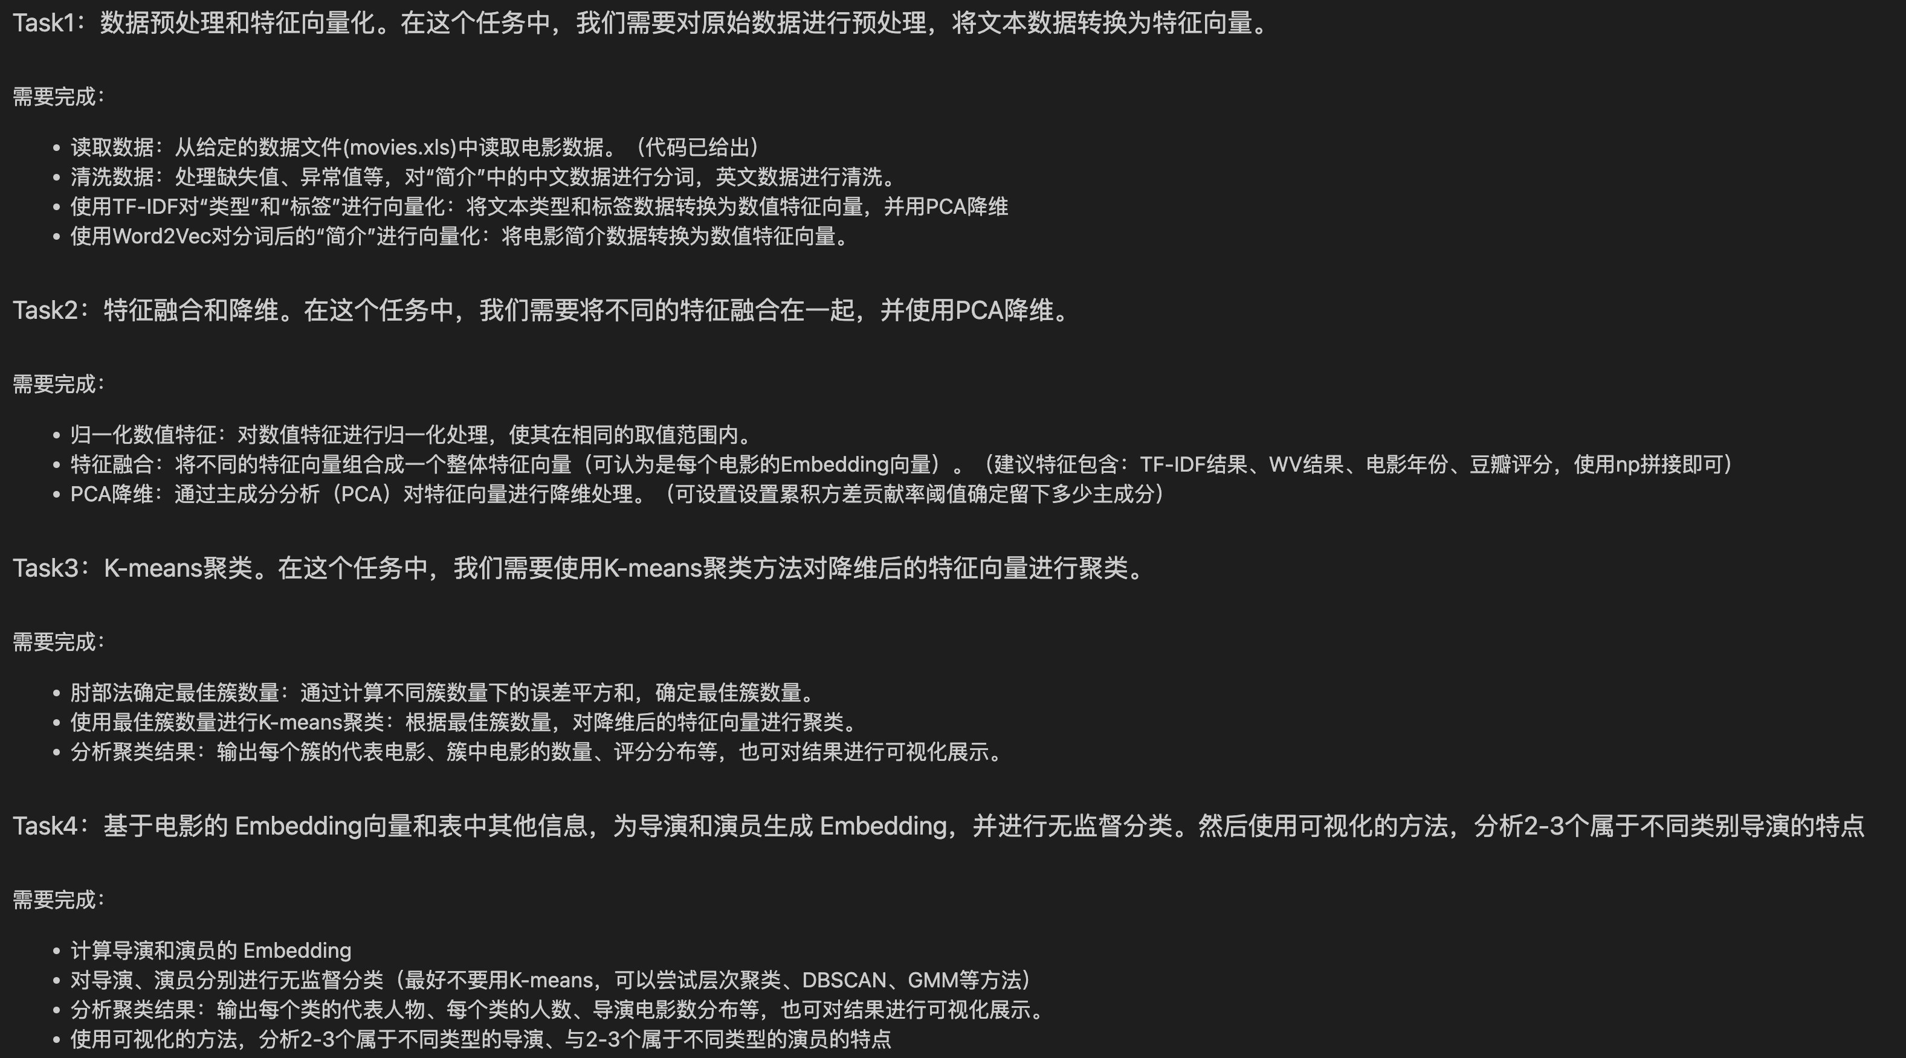

Slide 4
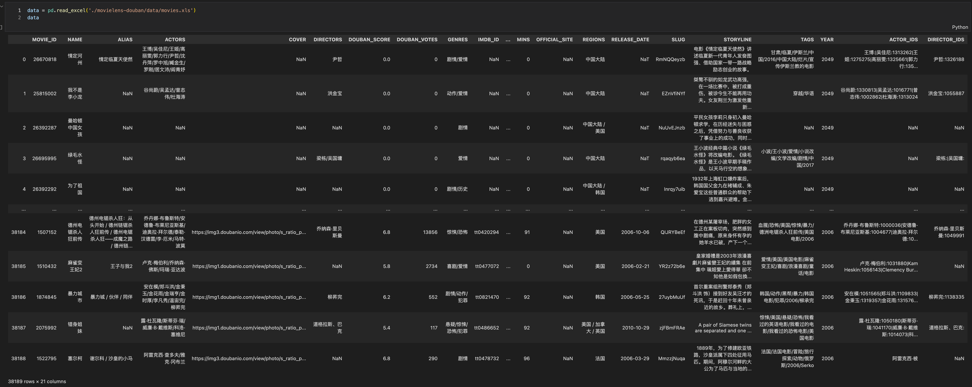
Task 1数据预处理和特征向量化

Slide 5
Task 1数据预处理和特征向量化
哪些数据是需要的
类型、导演、演员、制片国家/地区、上映年份、评分、关键词等
movieID、IMDBID、OfficialSite
不同数据应该怎么进行预处理
文本数据：分词、清洗……
数值数据：标准化、归一化、异常值处理……

Slide 6
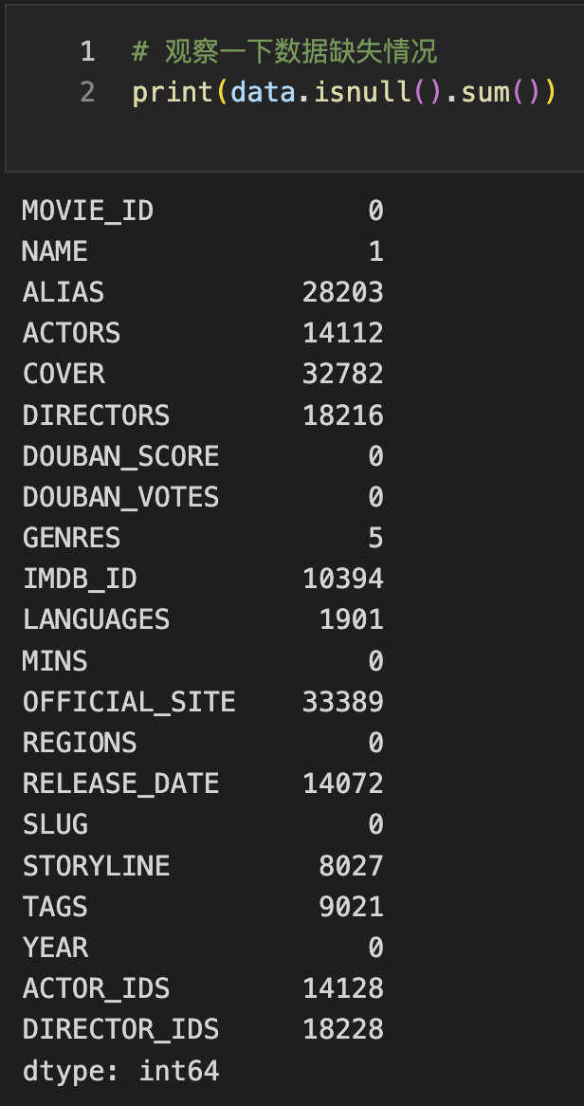
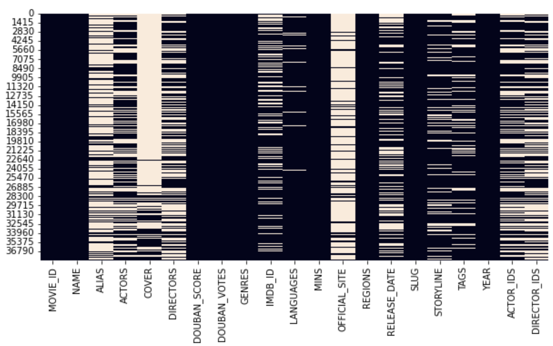
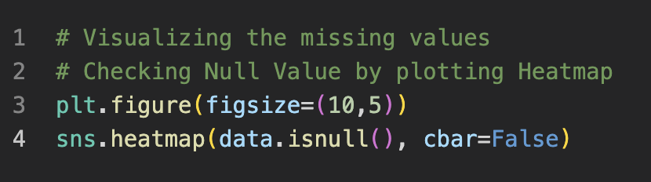
2000012515 熊江凯
2000010789 王梓麟

Slide 7
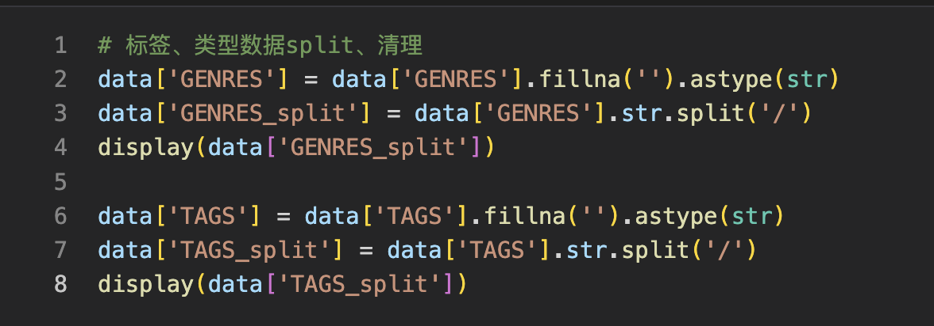
数据预处理——清理部分
在知道数据缺失情况下进行

Slide 8
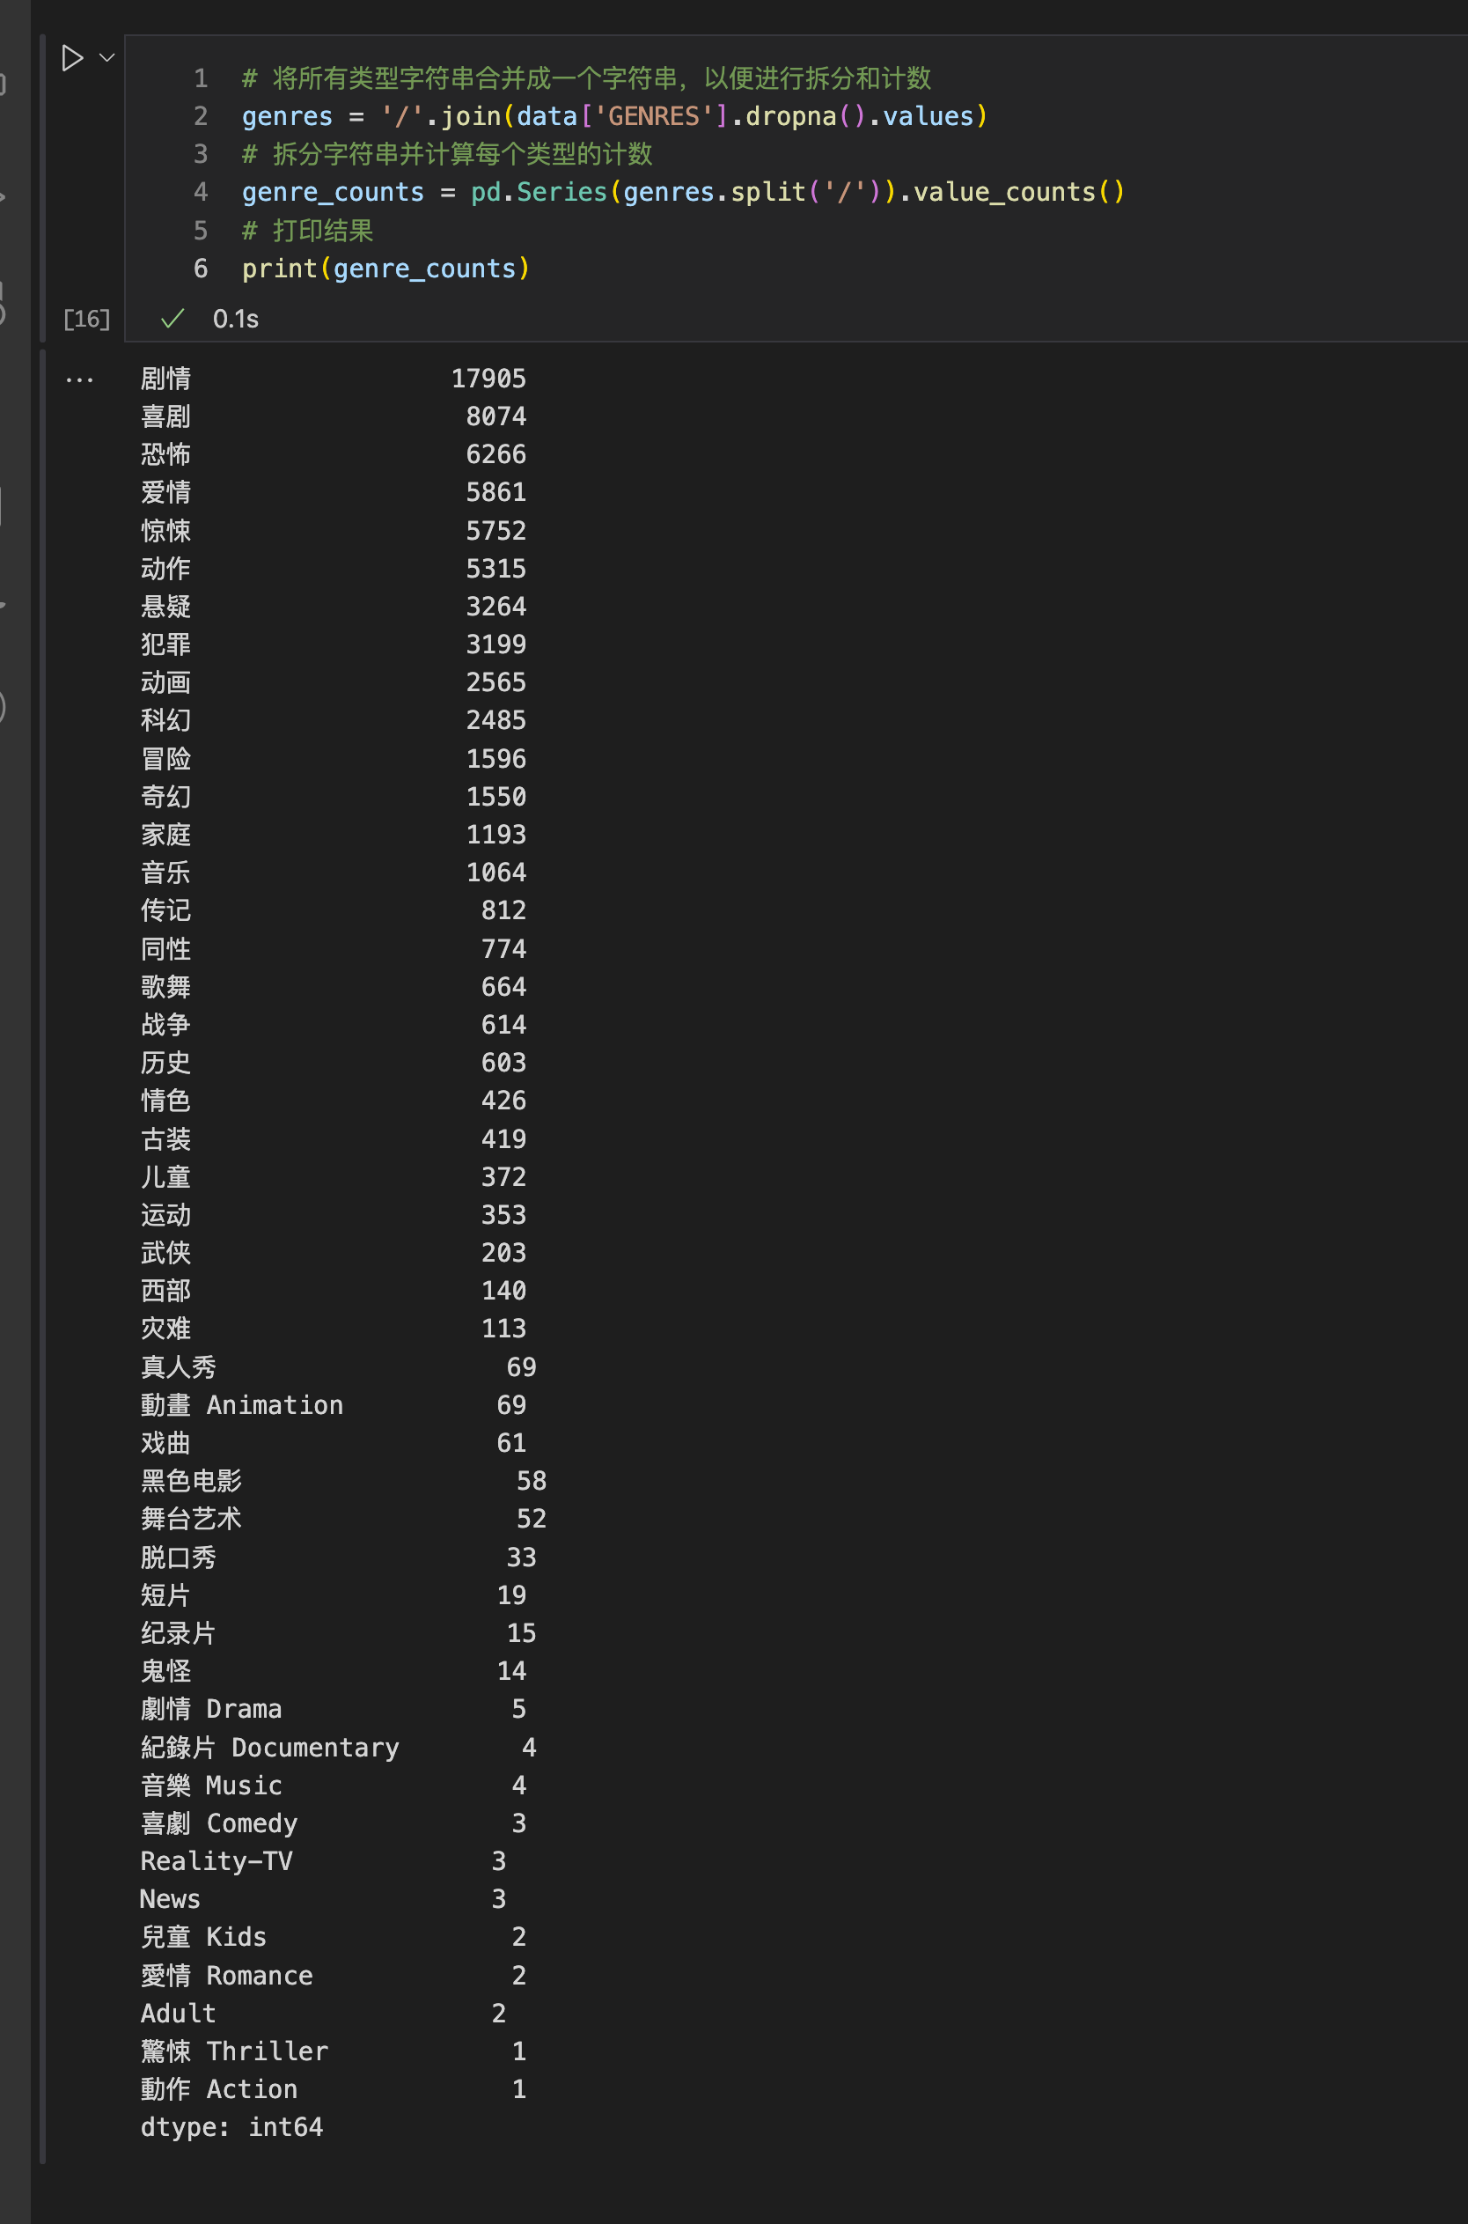
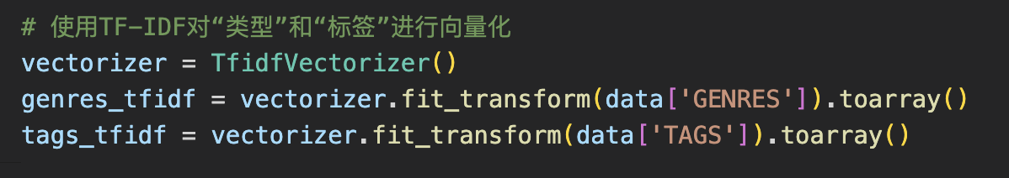
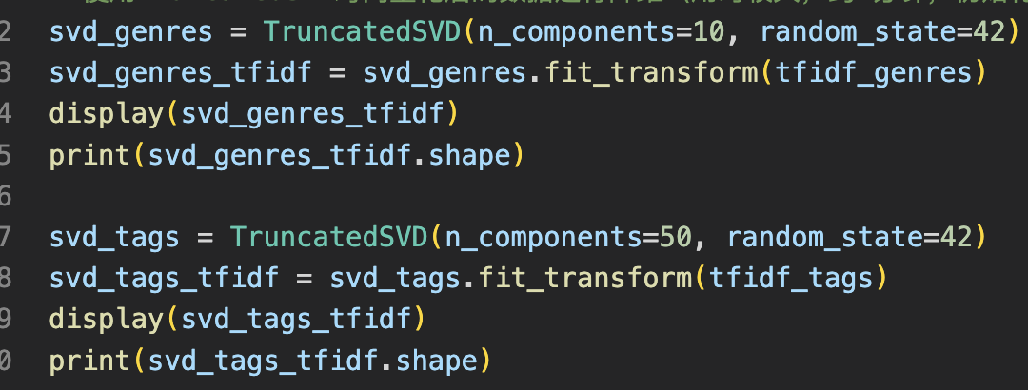
数据预处理——TFIDF
注意维度

Slide 9
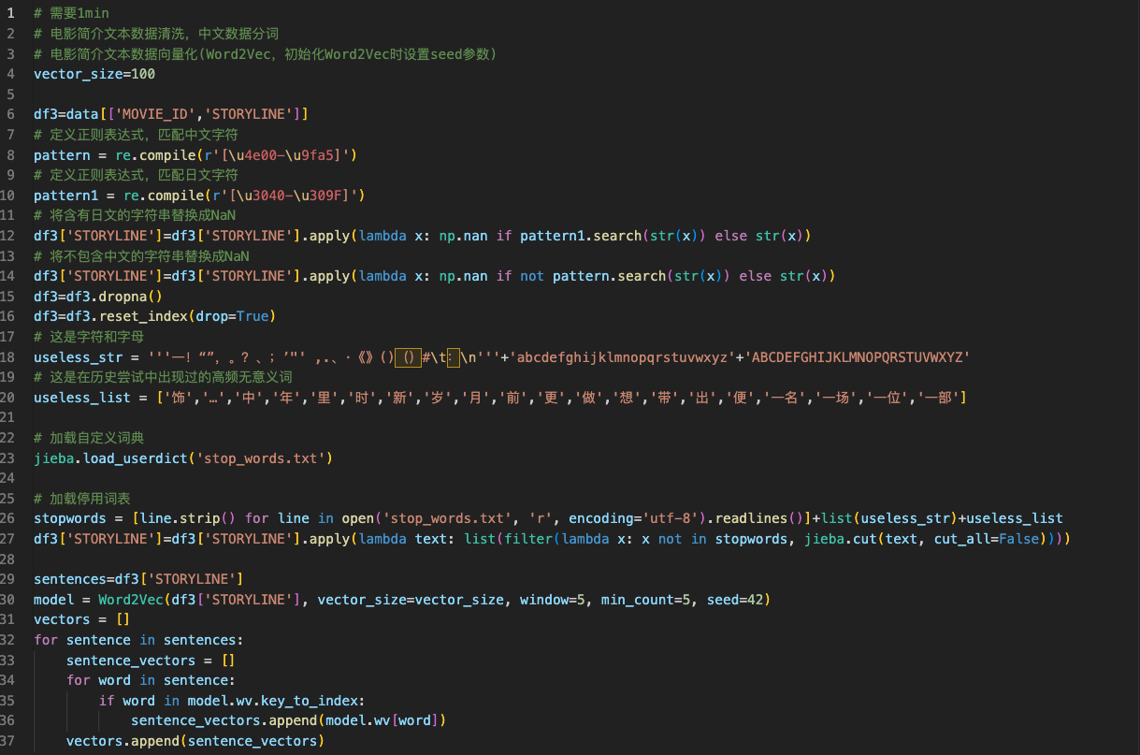
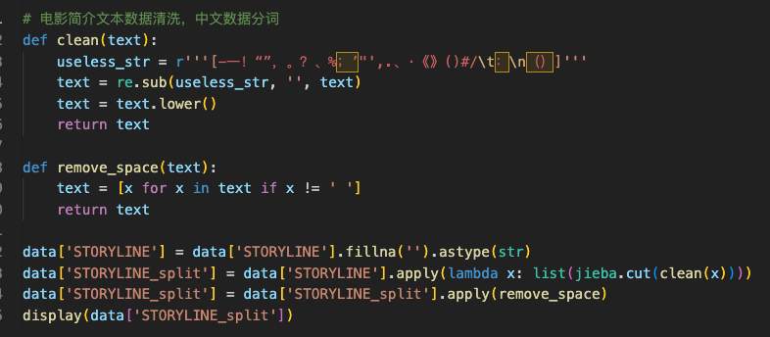
数据预处理——Word2Vec
清洗-分词
使用Word2Vec生成词嵌入
2000010789 王梓麟
2000010624王瑞辰

Slide 10
Word2Vec简介
Word2Vec是一种用于生成词嵌入（word embeddings）的技术。词嵌入是将词汇从高维的稀疏空间映射到低维的稠密空间，以便在语义上相似的词汇在该空间中距离更近。Word2Vec通过训练模型来捕捉词汇的语义信息，将文本数据转换为向量表示。
Word2Vec的实现原理主要有两种架构：连续词袋模型（CBOW，Continuous Bag of Words）和Skip-gram模型。

Slide 11
Word2Vec简介
连续词袋模型（CBOW）
CBOW模型根据上下文词汇来预测目标词汇。在训练过程中，模型将输入的一组上下文词汇映射为词向量，然后对这些向量求平均，再通过一个线性变换和softmax激活函数预测目标词汇的概率分布。模型通过不断优化参数来使得预测的概率分布尽可能接近真实的概率分布。
Skip-gram模型：
与CBOW模型相反，Skip-gram模型是根据目标词汇来预测上下文词汇。训练过程中，模型将目标词汇映射为词向量，然后通过线性变换和softmax激活函数预测上下文词汇的概率分布。同样，模型通过优化参数来使得预测的概率分布尽可能接近真实的概率分布。
Notes:
在CBOW（连续词袋）模型中，我们需要将上下文词汇映射为词向量。为了实现这个目标，我们首先需要创建一个词向量矩阵，其中每一行对应一个词汇的向量表示。
假设我们的词汇表大小为V，向量的维度为N，则词向量矩阵的形状为(V, N)。矩阵的每一行是词汇表中相应词汇的初始向量表示，通常用较小的随机数初始化。
在CBOW模型中，给定一个上下文窗口，我们首先将上下文词汇映射到对应的向量。具体而言，对于每一个上下文词汇，我们在词向量矩阵中查找对应的向量。例如，如果上下文词汇是“苹果”，我们会在词向量矩阵中找到“苹果”这一行，获取其向量表示。对于上下文窗口中的所有词汇，我们重复这个过程，得到一组词向量。
接下来，我们需要计算上下文词向量的平均值。为此，我们将所有词向量相加并除以上下文词汇数量。这个平均向量捕捉了整个上下文的语义信息，将作为模型的输入。
最后，模型通过一个线性变换层和softmax激活函数，预测目标词汇的概率分布。在训练过程中，模型通过梯度下降等优化算法来调整词向量矩阵中的词向量，以便更好地捕捉词汇之间的语义关系。
在Skip-gram模型中，我们根据目标词汇预测上下文词汇。与CBOW模型相反，Skip-gram模型将目标词汇作为输入，预测与之相关的上下文词汇。以下是Skip-gram模型的主要步骤：
初始化词向量矩阵：与CBOW模型类似，首先创建一个词向量矩阵，每一行对应词汇表中一个词汇的向量表示。矩阵的形状为(V, N)，其中V是词汇表的大小，N是向量的维度。
获取目标词汇的向量表示：对于给定的目标词汇，我们在词向量矩阵中查找其对应的向量。这个向量将作为模型的输入。
预测上下文词汇：将目标词汇的向量表示通过一个线性变换层，然后应用softmax激活函数。这将产生一个概率分布，表示每个词汇作为上下文词汇的概率。这里的softmax计算涉及到整个词汇表，但为了提高计算效率，可以使用负采样（Negative Sampling）或层次Softmax（Hierarchical Softmax）等技巧。
计算损失函数：为了衡量模型的预测与实际上下文词汇之间的差异，我们需要定义一个损失函数。通常使用交叉熵损失函数来计算模型预测的概率分布与真实上下文词汇的概率分布之间的差异。
更新词向量：通过梯度下降等优化算法来最小化损失函数，从而更新词向量矩阵中的词向量。在训练过程中，不断重复这个过程，使得预测的概率分布尽可能接近真实的概率分布。
经过训练后，词向量矩阵中的向量将捕捉到词汇之间的语义关系，可以用于自然语言处理任务中。

Slide 12
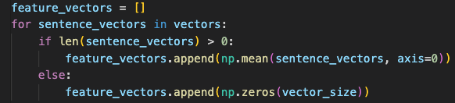
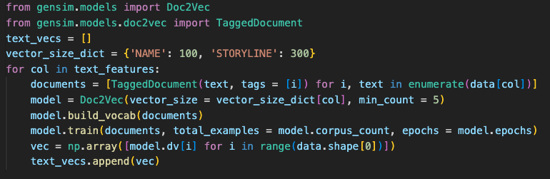
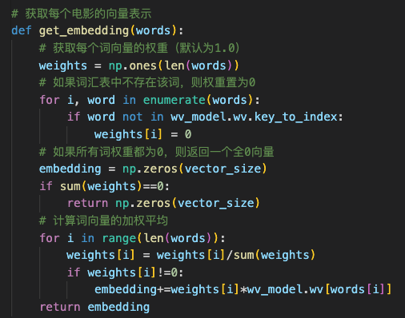
数据预处理——Word2Vec
生成每个简介文档的向量
平均词向量
加权平均词向量
Doc2Vec
1900012773 陆翔
2000010620 杨宇铭

Slide 13
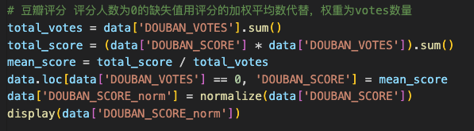
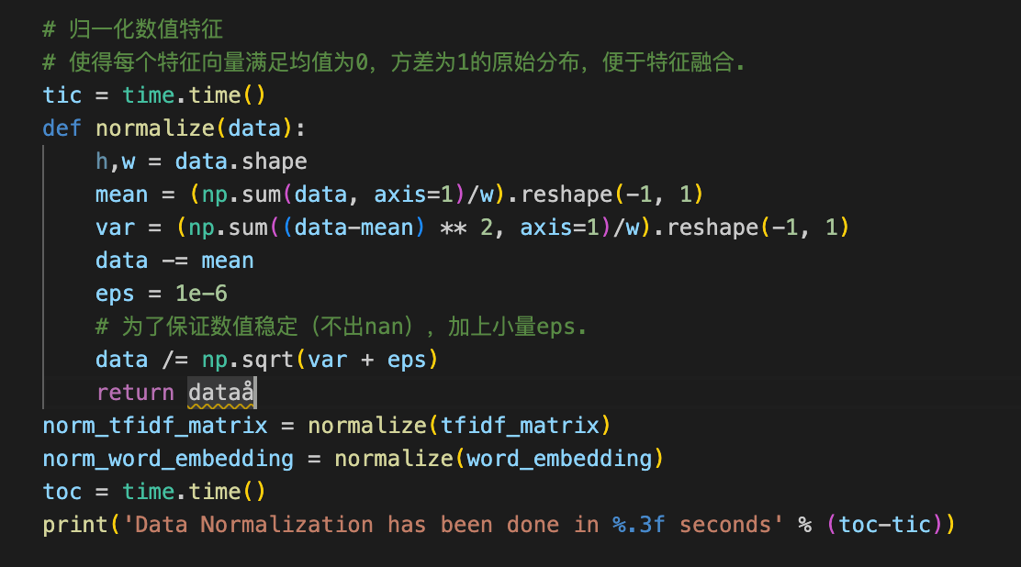
数据预处理——数值特征
DOUBAN_SCORE==0的处理
YEAR有晚于当前时间的，对应电影未上映，drop掉（2049年）
2000010789 王梓麟

Slide 14
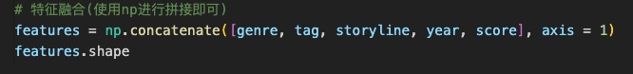
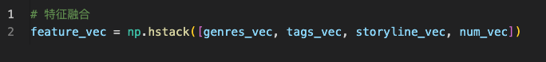
特征融合——拼接

Slide 15
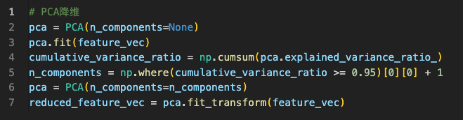
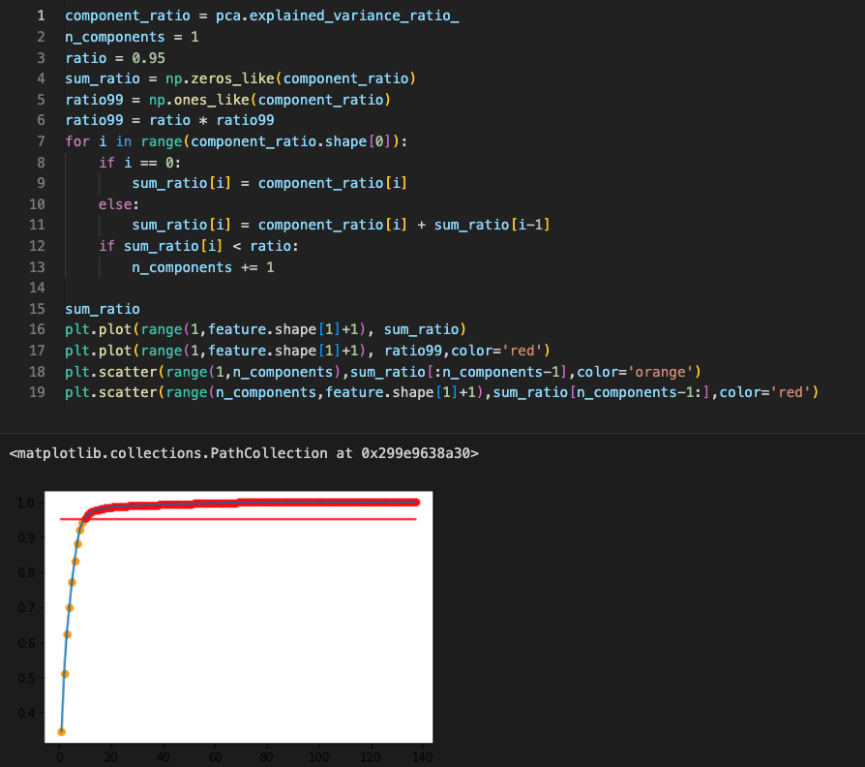
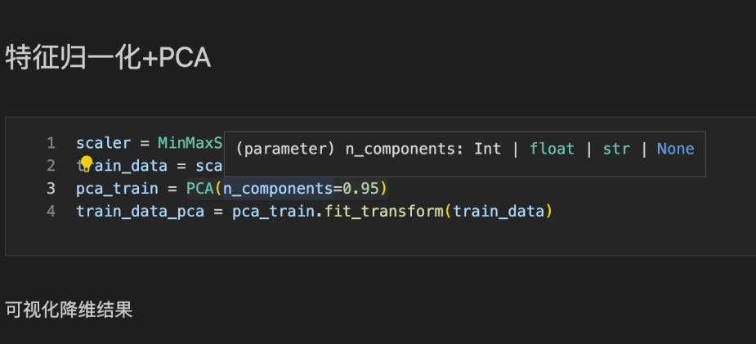
特征融合——PCA
使用累计方差来确定降维数目
2000010613王子彧

Slide 16
Python期中大作业
豆瓣数据集 Part1&2
杨宇铭 2023.5.11

Slide 17
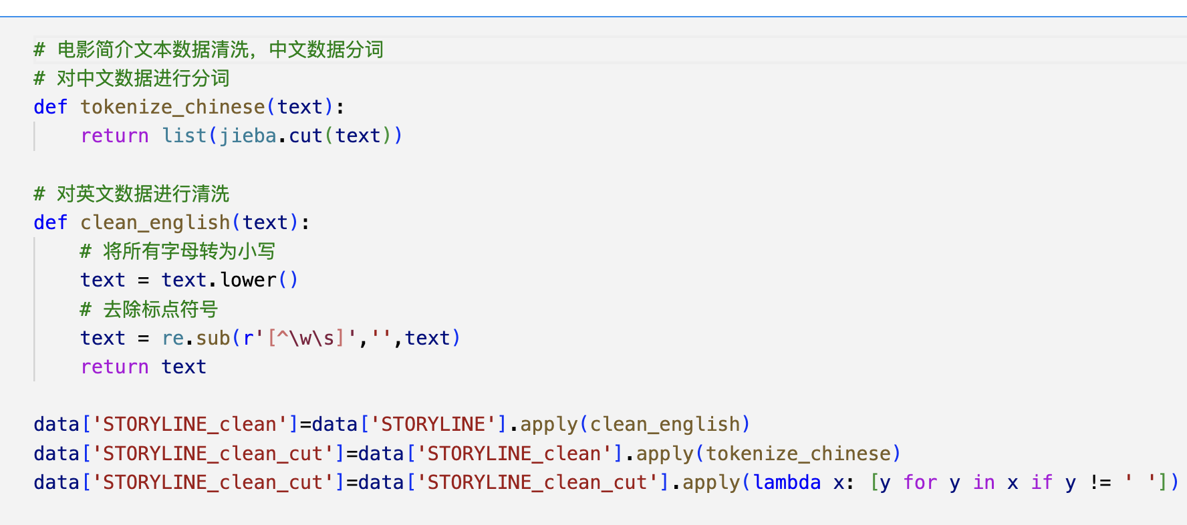
Task 1
简介分词清洗
去除所有数据的标点符号
将英文数据转为小写
对中文数据进行分词

Slide 18
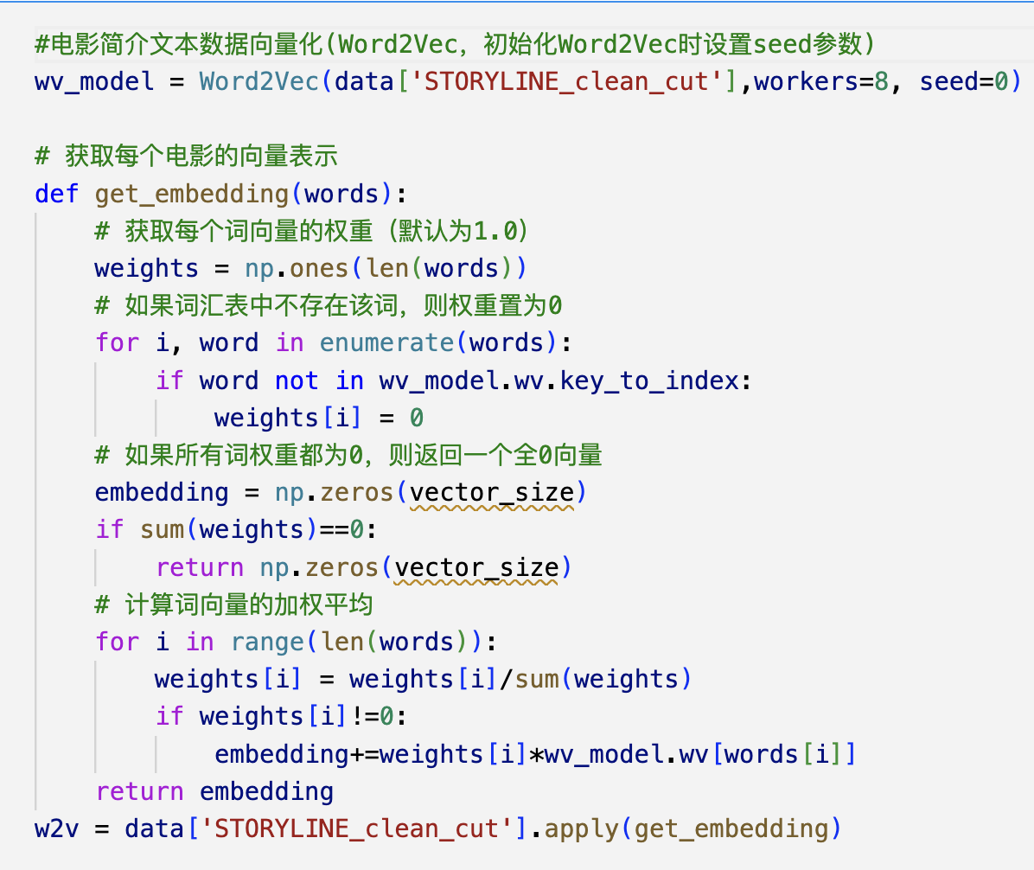
Task 1
Word2Vec实现
使用Word2Vec生成词典，将词语对应特征向量
对每部电影简介中的所有词，将不出现在词典中的词权重设为0，其余词按TF-IDF值设定权重
按设定的权重对每部电影简介的所有词对应的特征向量进行加权平均，得到电影的特征向量

Slide 19
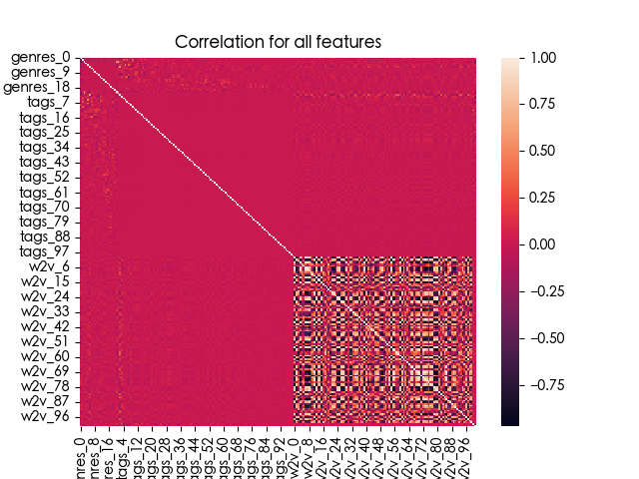
Task 2
特征处理
观察特征之间相关性热力图，避免高度相关的特征导致模型不稳定
由SVD生成的类型与标签特征互相不相关
类型与标签特征与Word2Vec特征也不相关

Slide 20
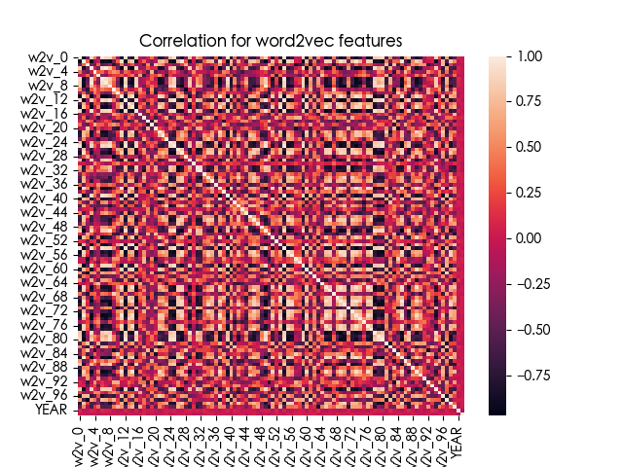
Task 2
特征处理
Word2Vec特征自身没有确定的相关性性质

Slide 21
谢谢！

Slide 22
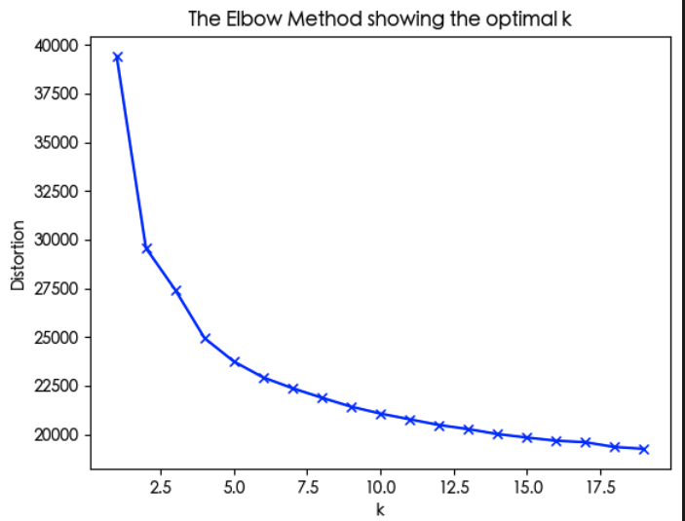
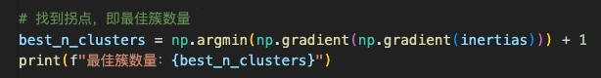
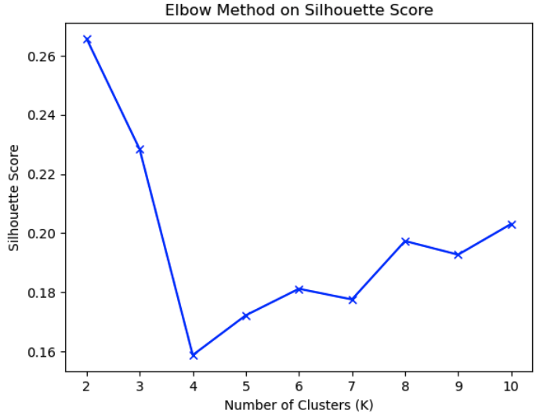
电影聚类——肘部法确定簇数目
若观察法获取结果，根据任务情况，应偏好不那么小的值
K=3会很难分析和归类，后续效果会很差。批改中发现，K>=4时才可更好进行后续分析。
使用轮廓系数代替组内误差平方和，可得到较好结果

Slide 23
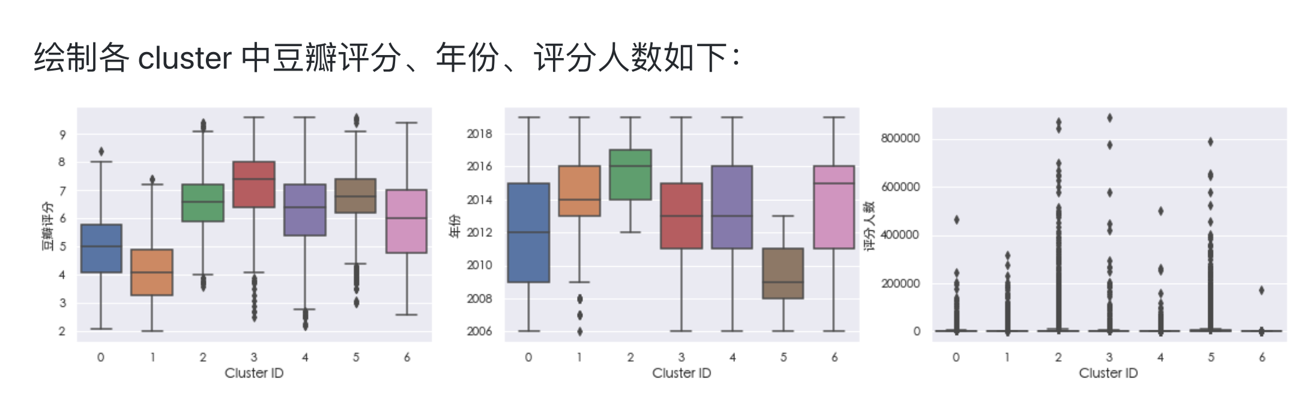
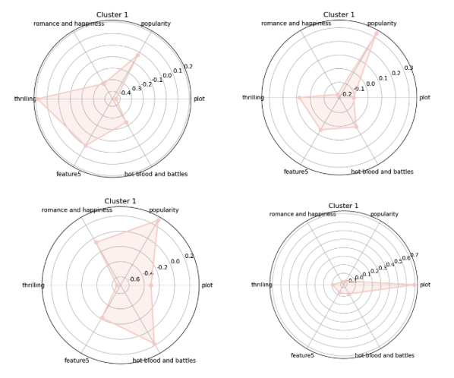
电影聚类——后续分析
1900013083
2100015506
Notes:
在seaborn boxplot中，箱体表示数据的中间50%（第二个四分位数到第一个四分位数之间的数据），箱体中间的线表示数据的中位数。箱体上下的线（也称为"whiskers"）表示数据的上下四分位数，箱体上方的线表示上四分位数加上1.5倍的四分位距（IQR）的值，箱体下方的线表示下四分位数减去1.5倍的IQR的值。箱体外部的点表示离群值，即相对于其他数据点明显偏离的值。
IQR是四分位距（Interquartile Range）的缩写，指的是数据的上四分位数（75%分位数）和下四分位数（25%分位数）之间的距离。IQR可以用来衡量数据的离散程度，它排除了数据集中可能存在的极端值（离群值）的影响。IQR越大，表示数据的分布越分散。在boxplot中，IQR用来确定箱体的高度，即箱体上下边界之间的距离。

Slide 24
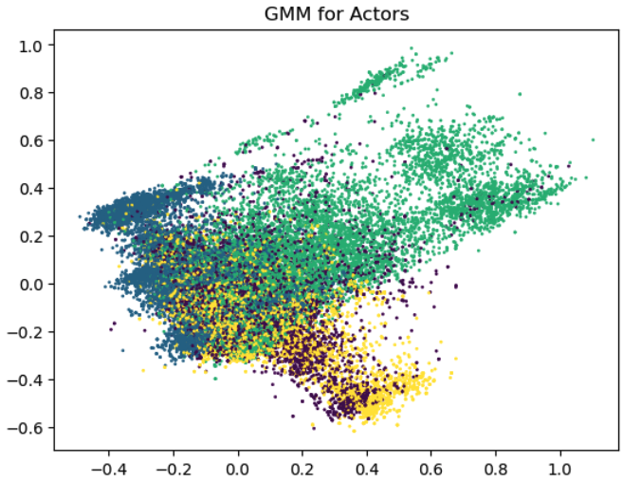
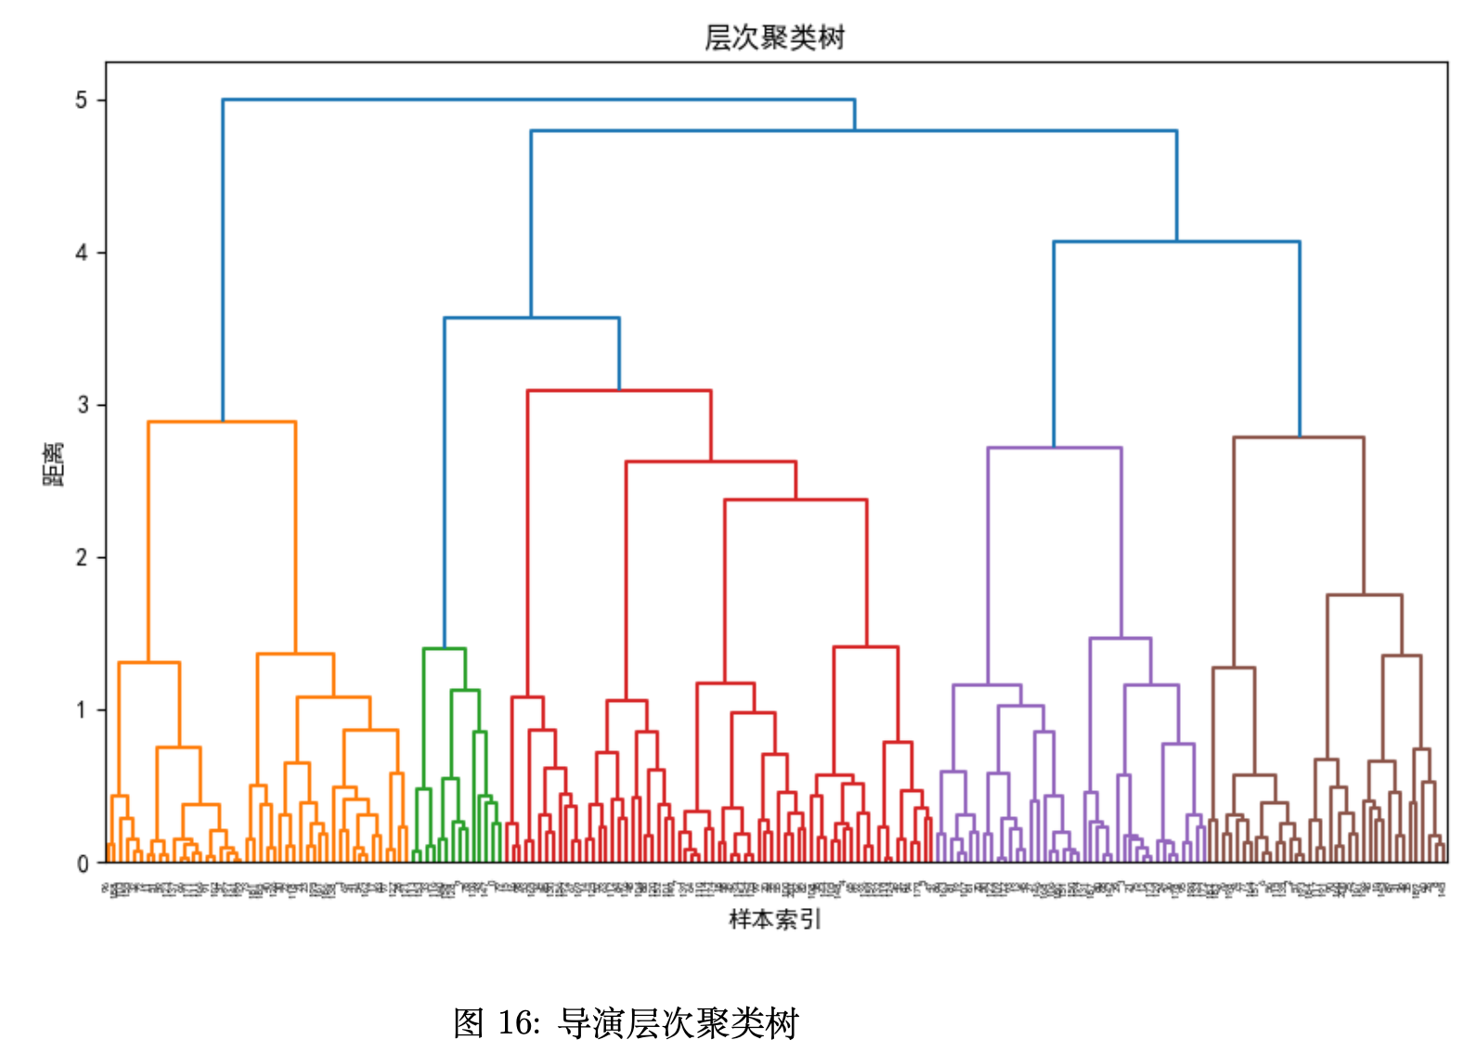
Task4——为导演和演员生成 Embedding
可以使用已经计算出来的电影embedding作为数据进行后续处理
定义多种不同聚类策略，获得较好的效果。
2000010624 王瑞辰
2000010789 王梓麟

Slide 25
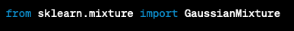
其他聚类方法：GMM（高斯混合模型）
GMM（高斯混合模型）： GMM是一种基于概率模型的聚类方法。它假设数据是由多个高斯分布组合而成的。通过使用EM（期望最大化）算法迭代地估计每个高斯分布的参数（均值、协方差矩阵）和混合系数，直到收敛。最后，根据每个数据点属于不同高斯分布的概率，将其分配到相应的簇中。
优点：
可以提供软聚类结果，即每个数据点属于各个簇的概率。
缺点：
计算复杂度较高，可能需要较长的运行时间。
对初始值敏感，可能陷入局部最优解。

Slide 26
其他聚类方法：层次聚类
层次聚类： 层次聚类是一种树形聚类方法，可以分为凝聚型（自底向上）和分裂型（自顶向下）。以凝聚型为例，最开始每个数据点都是一个簇，然后通过计算簇之间的距离（如L2距离、最大距离等），将最相近的两个簇合并，重复此过程直到所有数据点都在一个簇中。得到的层次结构可以表示为树状图（树状图），可以通过截断树状图来选择合适的簇数量。
优点：
不需要预先设定簇的数量。
可以得到层次结构的聚类结果，便于观察和解释。
缺点：
一旦合并或分裂，不能再进行调整。

Slide 27

其他聚类方法：DBSCAN
DBSCAN是一种基于密度的聚类算法。它定义了一个核心点的概念，即在给定半径ε内有至少MinPts个数据点的点。DBSCAN首先从一个核心点开始，将其半径ε内的所有点归入同一个簇，然后递归地对这些点进行相同的操作。当不能再扩展簇时，选择另一个核心点，继续构建新的簇。DBSCAN会自动找到簇的数量，并能识别并处理噪声点（即不属于任何簇的点）
优点：
不需要预先设定簇的数量。
能够识别和处理噪声点。
缺点：
对参数ε和MinPts敏感，需要调整以获得合适的聚类结果。
对密度不均匀的数据集表现不佳。

Slide 28
接下来请两位同学分享
期中大作业讲评 豆瓣数据集

Slide 29
豆瓣电影聚类分析
熊江凯 2000012515

Slide 30
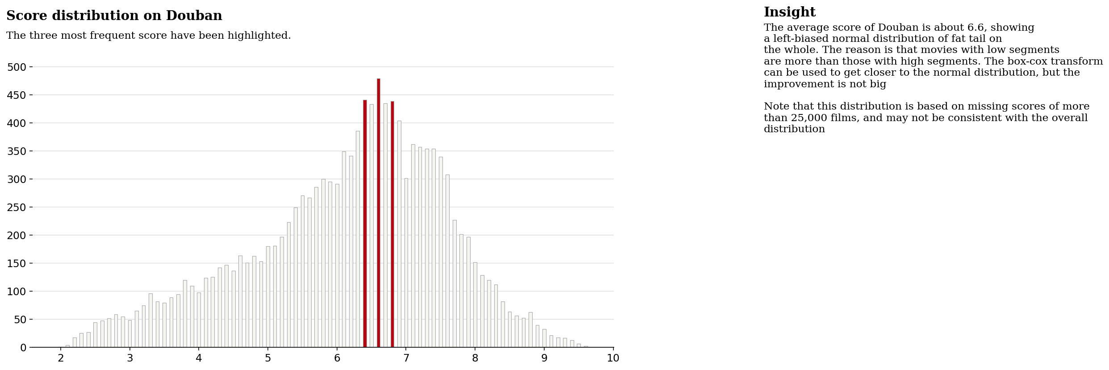
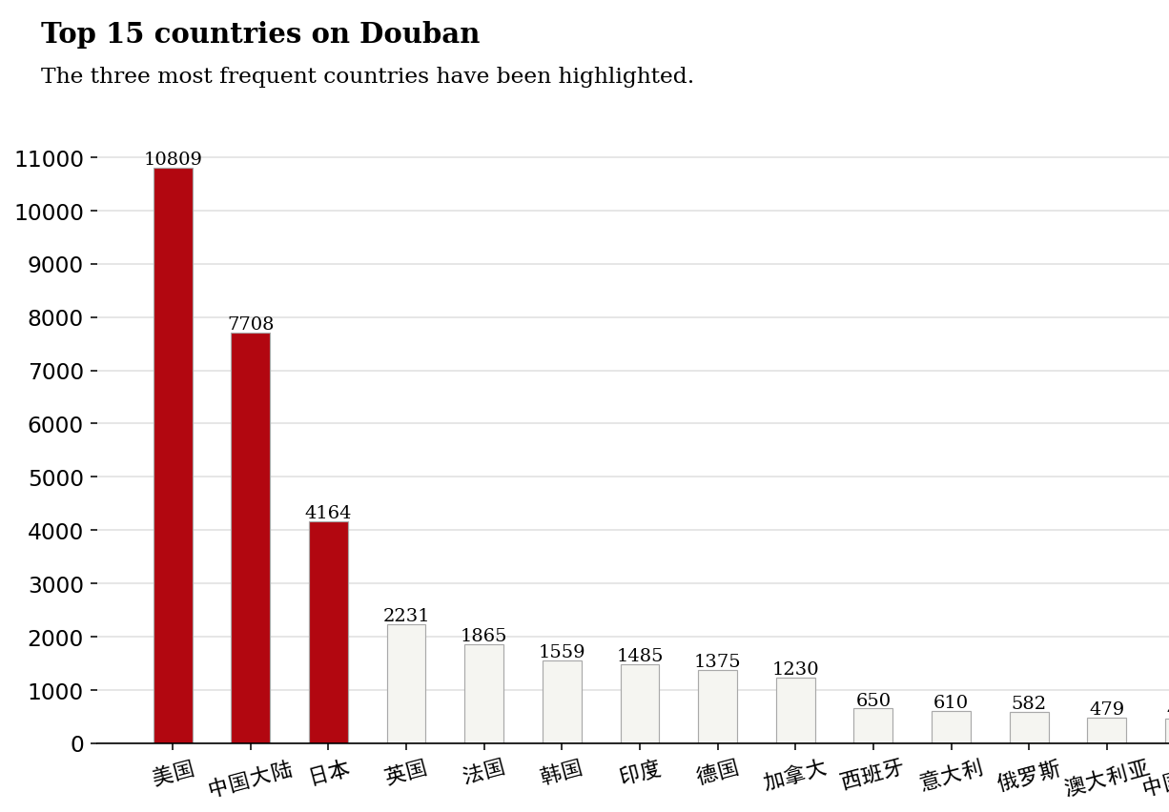
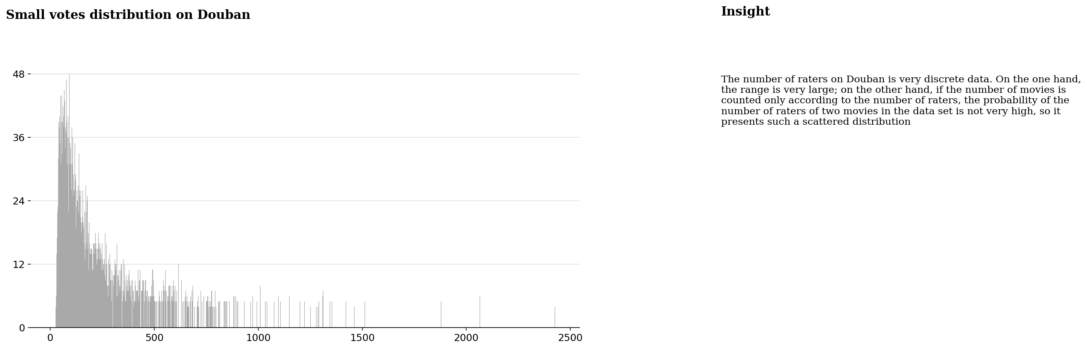
题目分析
Task1-4——都是为了聚类做准备——聚类的目的是什么？
聚类是为了推荐？呈现数据结构？都没错，但回到社会意义上，不本质
聚类是为了类别内的自我强化，类别间的秩序和发展
——Durkheim, E. (1893). The Division of Labour in Society. Free Press.
而对于电影聚类而言，强化和发展的动力来源于“用户”
Features的分布——信息的源头

Slide 31
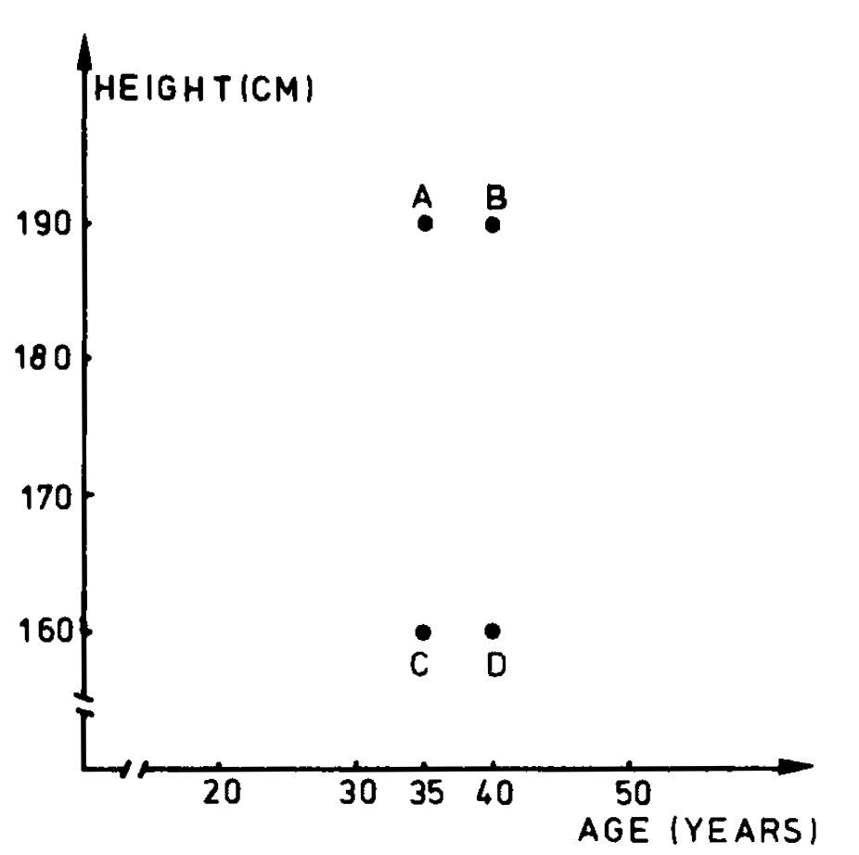
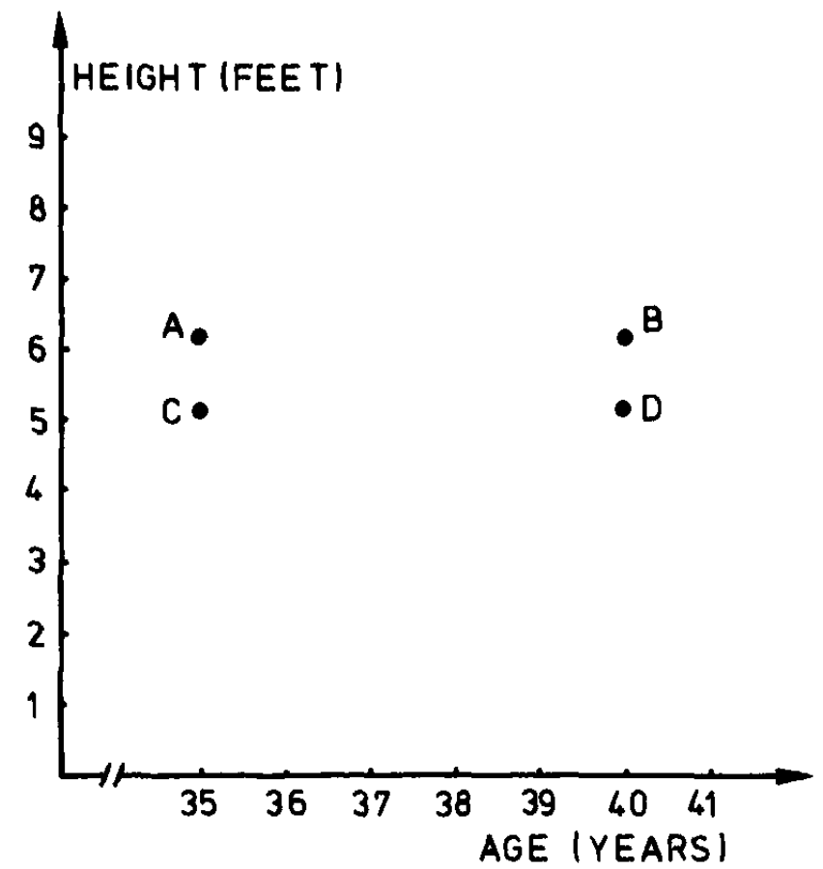
特征融合
融合之前理解一下kmeans聚类的本质——基于距离的分类
距离——取决于features维度，在features给定的前提下，单位将有决定性作用
例子： Kaufman, L., & Rousseeuw, P. J. (2005). Finding Groups in Data: An Introduction to Cluster Analysis. Wiley.

Slide 32
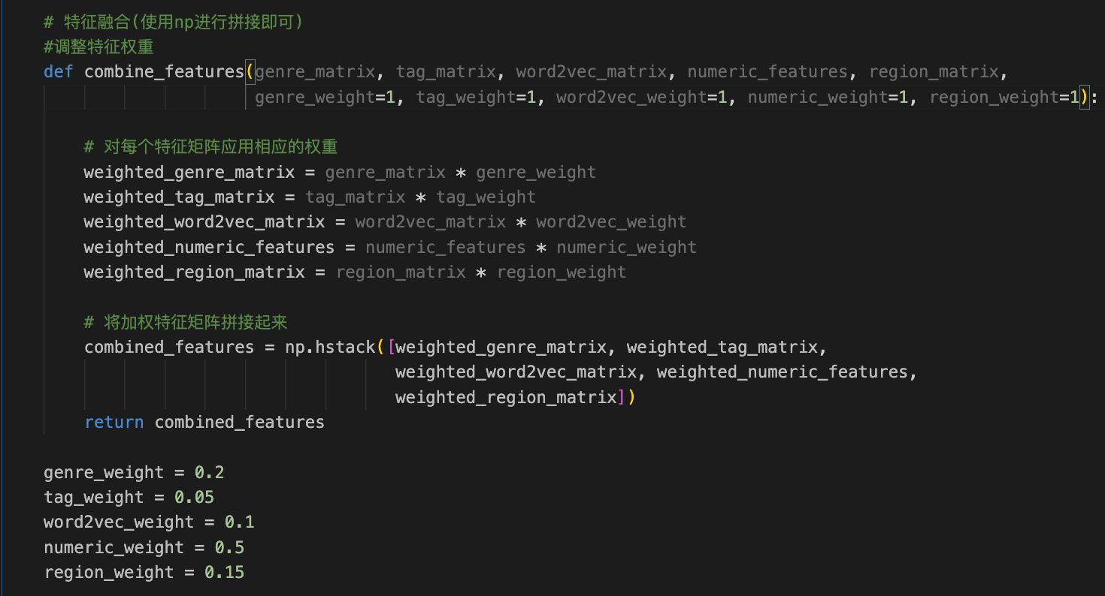
特征融合
因此，kmeans聚类我们需要做的
（1）明确自己想要的聚类结果
（2）确保features噪声尽可能少
（3）根据自己想要的结果设计评估指标
（4）调整features之间的权重

Slide 33
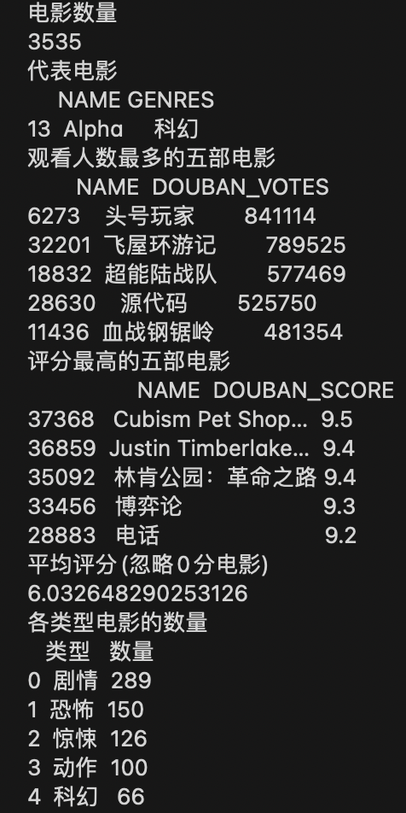
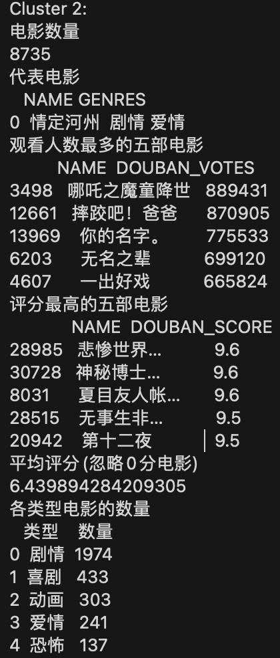
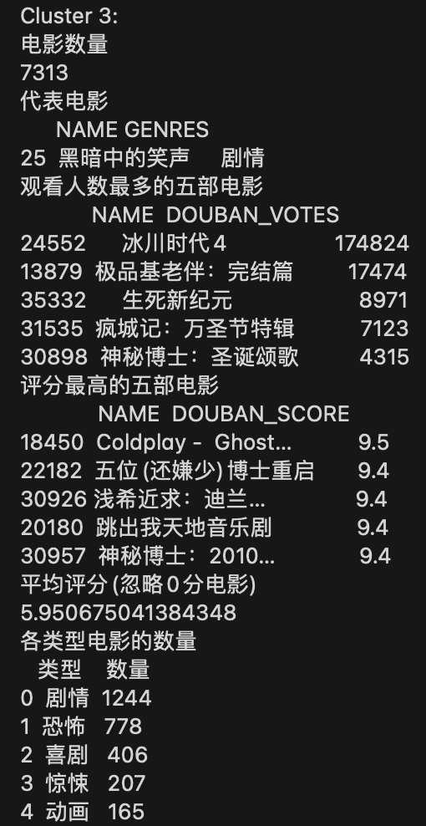
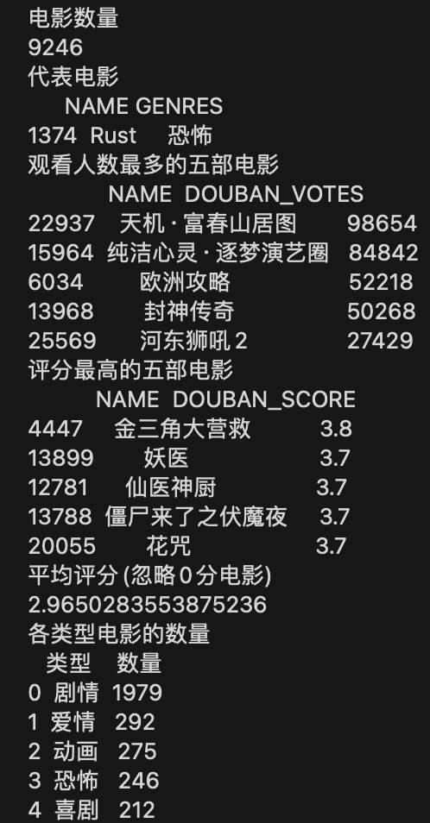
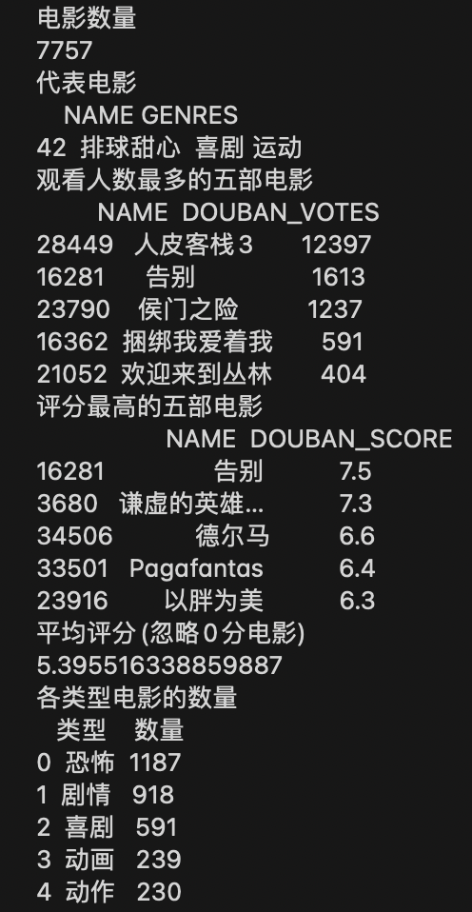
电影聚类结果——如何衡量？
国际大片
国内爆款
冷门佳作
纯烂片
恐怖片

Slide 34
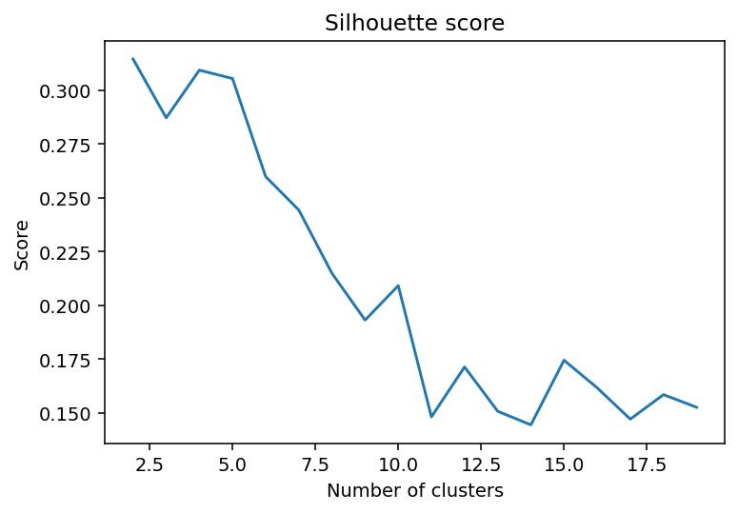

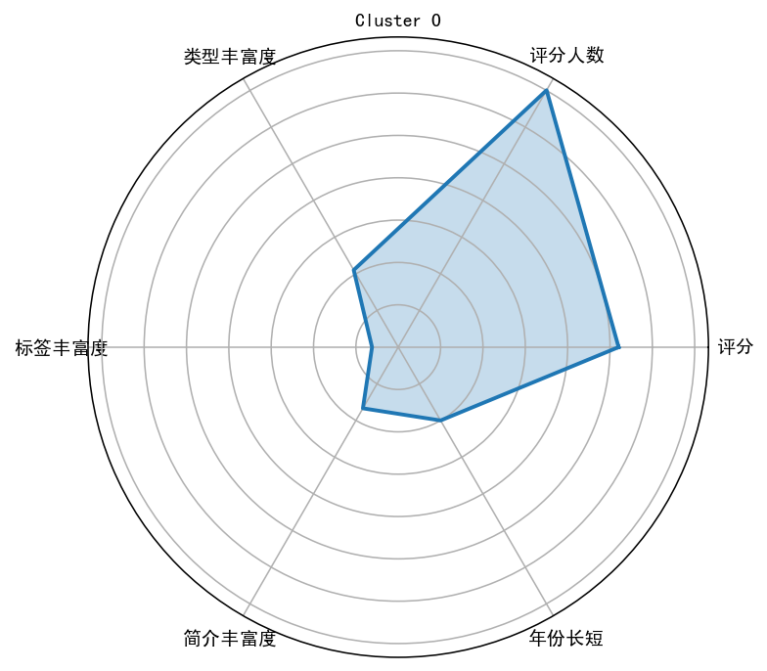
电影聚类结果——如何衡量？
可视化——词云图？
可视化——雷达图？
内部评价指标？
Rousseeuw, P. J. (1987). Silhouettes: A graphical aid to the interpretation and validation of cluster analysis. Journal of computational and applied mathematics, 20, 53-65.

Slide 35
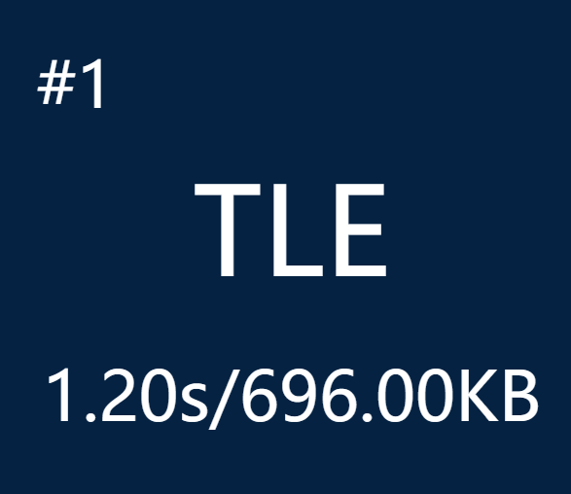
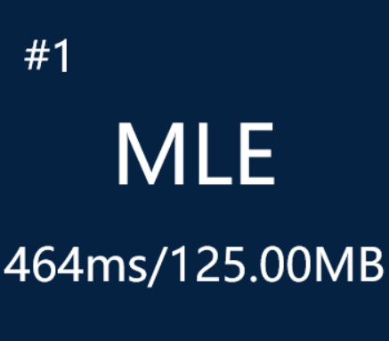
电影评价指标—— 基于聚类的贝叶斯评分
观察现象
身边的人对于聚类结果的评价，同时往往给出一个或几个ta所认可的电影、导演或者演员
前人的工作
（1） Tajfel, H., & Turner, J. C. (1986). The social identity theory of inter-group behavior. In S. Worchel & W. G. Austin (Eds.), Psychology of Intergroup Relations (pp. 7-24). Nelson-Hall.
（2） Eliashberg, J., & Shugan, S. M. (1997). Film critics: Influencers or predictors? Journal of Marketing, 61(2), 68-78.
（3） Rosch, E. (1978). Principles of categorization. In E. Rosch & B. B. Lloyd (Eds.), Cognition and Categorization (pp. 27-48). Lawrence Erlbaum.
（4） Gelman, A., Carlin, J. B., Stern, H. S., Dunson, D. B., Vehtari, A., & Rubin, D. B. (2013). Bayesian Data Analysis (3rd ed.). CRC Press.
设计实验，收集问卷，验证我们的猜想

Slide 36
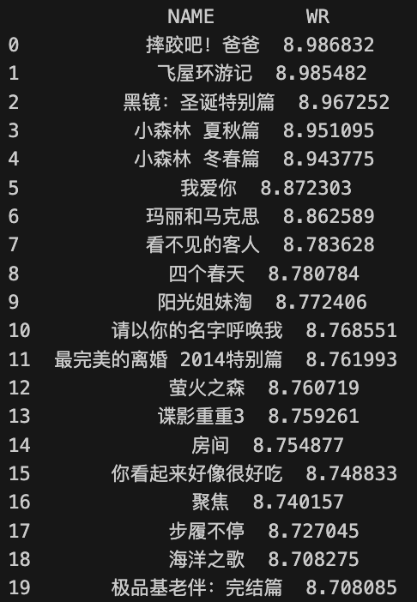
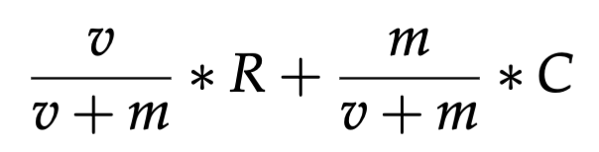





电影评价指标—— 基于聚类的贝叶斯评分
提出公式
效果对比
Weighted Rating (WR) = ——根据样本量对评分进行均值回归修正
v 是电影的 DOUBAN_VOTES
m 是电影所在类的 DOUBAN_VOTES 的 80%分位点
R 是电影的 DOUBAN_SCORE
C 是所有电影的 DOUBAN_SCORE 均值

Slide 37

Task 4 导演和演员聚类
继续使用前文提出的基于聚类的质量的评估参数，并结合前面电影聚类结 果更新公式为
Weighted Rating (WR) = ——压缩与解压
v 是导演或演员的 pop(电影WR评分中使用的m的均值)
m 是导演或演员所在类的 pop 的 80%分位点
R 是导演或演员的相关电影平均 WR(和这里的 WR 不一样)
C 是所有导演或演员的 WR 均值
L 是导演或演员相关电影的数量(用 movie_index 稀疏矩阵求很快)
优点：
（1）平衡了各个类之间的受欢迎程度，并且不需要假定各个类之间的给分分布相同(电影的 ` WR 计算中需要)
（2）防止某个导演或演员撞运气碰上一部好电影， 必须要有持续创造优秀作品的能力，才能 ` 获得高 WR

Slide 38














Task 4 导演和演员聚类
看效果

Slide 39















Task 4 导演和演员聚类

Slide 40








Task 4 导演和演员聚类

Slide 41



结果的社会反馈——NLP研究的基础

Slide 42
期中大作业报告
欧阳子绚 20级 中文系

Slide 43
Task 1 - 数据预处理和特征向量化
读取数据
根据大作业说明文件指导读取了数据文件， 并打印了基本信息。
清洗数据
可以考虑直接筛除信息不全的行， 同时注意到存在⼀部分不存在的电影数据 ( 如 YEAR>2023)， 还有⼀部分几乎没有⼈观看的电影数据 ( DOUBAN_VOTES=0)， 这些 数据也应该筛除 。在筛除 DOUBAN_VOTES=0 的数据后发现不存在年份不合法的项， 因此 不再作处理。
使用jieba库对简介进行中文分词 (保留所有分词)， 然后使用nltk库提供的中英文停用词 表对停用词进行过滤， 使用标点符号表对标点符号进行过滤 ( 包含有标点符号的分词 项) 。

Slide 44
类型 和标签 的向量化
基于分隔符对表格中的类型 和标签 数据进行分词， 使用 TfidfVectorizer 进行向量 化， 随后使用 TruncatedSVD 将维数降低至200。
简介 的向量化
首先把分词结果提供给 Word2Vec 训练词嵌入模型， 随后对于每个简介文本使用所包含 词的平均嵌入作为简介的特征 。注意到 Word2Vec 并非专用于句嵌入的模型， 平均词嵌 入可能无法表征文本段落包含的全部信息， 后续可以考虑修改为其他句嵌入模型 ( 如
Bert) 。

Slide 45
Task 2 - 特征融合和降维
归⼀化数值特征
首先将前面得到的两个特征向量作L2范数归⼀化。
年份 和评分 是本次作业使用的两个数值特征， 也需要归⼀化处理 。我们将年份和评分 都归⼀化到 [0,1] 区间， 即： 。
特征融合与PCA降维
将 Task1 中得到的两个200维特征和两个数值特征拼接， 得到402维的特征。
首先设置 n_components=None， 根据累积方差贡献率得到累积方差超过80%时对应的主 成分数量， 并完成降维 。降维后， 特征维数变为77。

Slide 46

Task 3 - K-means 聚类
肘部法确定最佳簇数量
打印不同分类数 ( 1~ 10)下Kmeans聚类的inertia， 得到下图。
可以发现 inertia 在 cluster 数目为 1~ 10 时并不存在明显的肘部 ， 我们选取 cluster=6
作为本次聚类的参数。

Slide 47


补充实验表明， 当对评分 进行正态分布归⼀化后可以看到明显的肘部 ， 但此时聚类结
果高度指向这个特征， 并不符合实验预期。
右图为将评分 进行正态分布归⼀化后的 clusters-inertia 图。
注意到 cluster=4 为明显肘部， 使用该参数聚类可得到如下的各 cluster 评分分布：
可见此时 cluster 基本上是按照评分进行划分， 完全忽略掉了其他信息， 并不可取。

Slide 48

使用最佳簇数量进行K-means聚类
调用sklearn的Kmeans方法， 实现聚类， 并保存结果。
分析聚类结果
参考作业说明中的格式， 打印聚类结果。
绘制各cluster的电影数目， 可知cluster中影片数目分布比较不均匀， 第2 、5类数目较 多， 第6类数目较少。

Slide 49


对于每个cluster， 将影片数小于cluster中电影总量5%的类目定义为其他 ， 绘制影片类
型分布图。
可见cluster0基本上都是恐怖惊悚电影， cluster3基本上都是动画动漫电影， 这两类聚类 效果非常好。

Slide 50


绘制影片地域分布如下：

Slide 51

绘制各 cluster 中豆瓣评分 、年份 、评分⼈数如下：
可见cluster0 中的恐怖惊悚片主要是美国制作的， cluster3 中的动漫动画主要是日本制作 的， 这和我们前面的判断相符 。cluster6 中的影片主要是国外制作的，且评分⼈数较 少， 可以认为是小众外国片 。cluster5 整体年份较老， 评分持中为主， 可以认为是中规中 矩的老片 。cluster2 整体年份较新， 评分持中为主， 可以认为是中规中矩的新片 。 cluster1 中的影片以中国大陆为主， 整体评分偏低， 可以认为是国产商业片/烂片 。 cluster4 中的影片以外国为主， 评分居中， 年份也居中， 可以认为是主流外国片。

Slide 52

最后作电影聚类情况示意图， 可知聚类结果为基本上特征空间的临近点群， 整体效果较
好。

Slide 53
Task 4 - 导演和演员的无监督分类
本任务考虑尝试多种对导演和演员构造特征的方法 。为简化方案设计， 这里只使用导演/ 演员参与的电影来构造特征， 因此特征的设计可以抽象为
， 其中 表示导演/演员参与的电影 ( 为总电影数 目， 表示参与， 表示未参与)， 为该导演/演员的特征 ( 为特征维 数) 。
本任务选择使用层次聚类作为聚类算法， 为简便起见， 我们简单选择n_clusters=4 。

Slide 54



特征策略1： 基于电影embedding的平均
即 ， 为前面计算的电影 的特征。

Slide 55



策略1 - 导演聚类情况可视化

Slide 56
对于导演， cluster 0 和 cluster 1 均以剧情片为主， cluster 2 以惊悚/动作片为主， cluster 3 以动漫动画作品为主 。而cluster 0 和cluster 1 在导演的国别分布上有显著区别， cluster 0 有很多中国大陆的导演， 而 cluster 1 中则以外国导演为主； cluster 0 中的导演电影数 目总体而言较多， cluster 1 中的导演电影数目总体而言较少；两个 cluster 在评分上没有 显著差异。

Slide 57



策略1 - 演员聚类情况可视化

Slide 58
对于演员， 我们同样可以发现有惊悚/动作片为主的演员 ( cluster1) 和动漫动画为主的 演员 ( cluster 3)， 另外两类演员的参演主要为剧情片， cluster 0 中的演员参演电影数总 体大于cluster 2， 评分上没有显著差异。

Slide 59



特征策略2&3： 基于参与电影类别与评分
策略2&3都令特征的每⼀维为个体与某个电影类别的“靠近 程度。
策略2
令 ， 其中 为第 部电影的类别
( GENRE)， 为第 部电影的评分 ( DOUBAN_SCORE)
这个策略认为个体与某种电影类别越接近， 其参演的这类电影评分就应越高。

Slide 60




策略3
令
最高的
， 其中 为 为 1 的项中评分
个， 取
这个策略追加考虑了个体主要由其参与电影中评分最高的⼀小部分所表示， 同时认为参
与电影数较少的个体有着较少的靠近 程度。
对于上述两种策略， 特征值 由 归⼀化后得到， 即 ， 取

Slide 61



策略2 - 导演聚类情况可视化

Slide 62



策略2 - 演员聚类情况可视化

Slide 63
可以看出在策略2下， 导演的四个 cluster 对应的是喜剧/爱情片导演 、普通剧情片导演 、 动作/惊悚片导演 、动画/动漫片导演； 演员的四个 cluster0和3都对应的是喜剧/爱情片演 员 、cluster1对应的是普通剧情片演员 、cluster2对应的是动作/惊悚片演员 。对于演员 ， cluster0和3的区别主要在于地域分布， cluster0中演员以外国演员为主， cluster3中有较 多中国大陆的演员 。这⼀地域分布带来的特征上的区别有待进⼀步分析。

Slide 64
策略3 - 导演聚类情况可视化

Slide 65



策略3 - 演员聚类情况可视化

Slide 66
策略3 - 演员聚类情况可视化

Slide 67
对比可以发现策略3的聚类表现似乎更好 。观察结果可以发现策略2与3在聚类得到的
cluster分布上没有显著差别， 但策略3在演员的两个类型相似的聚类上给出了不同的答 案， 聚类得到的结果在地域上也比较近似， 其差别有待进⼀步探究。

Slide 68


策略3 - 聚类情况示意

Slide 69


策略1 - 聚类情况示意

Slide 70

策略2 - 聚类情况示意

Slide 71
Thanks

